Slide 1
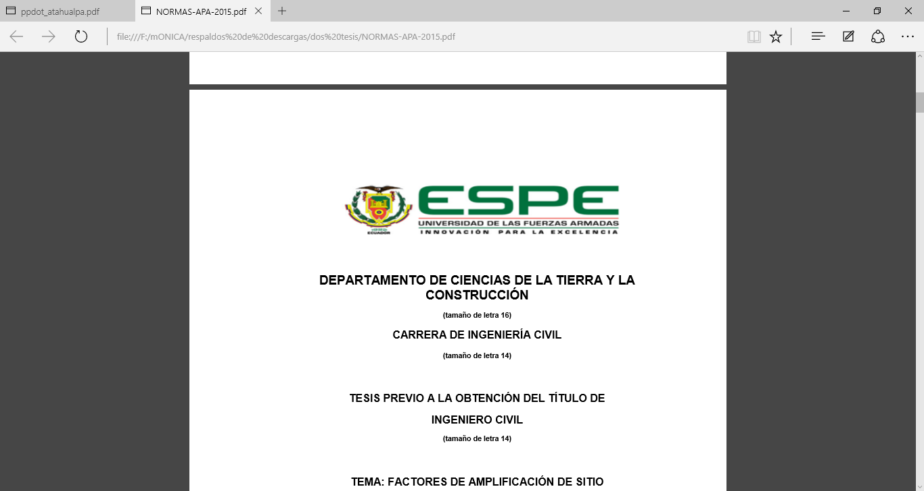
CIENCIAS ECONÓMICAS ADMINISTRATIVAS Y DE COMERCIO.
INGENIERIA COMERCIAL
TRABAJO DE TITULACION PREVIO A LA OBTENCIÒN DEL TÌTULO DE INGENIERA COMERCIAL
TEMA: DISEÑO DE UN MODELO TÉCNICO DE COMERCIALIZACIÓN PARA LAS UNIDADES COMUNITARIAS AGRÍCOLAS DE LA RUTA ESCONDIDA, 2015
AUTORES: DELGADO POZO, MÒNICA ESTEFANÌA
GARCÈS MEDRANO, DANIELA ELIZABETH
DIRECTOR: ING. SEGOVIA, CÈSAR.
SANGOLQUI
2016

Slide 2
RUTA ESCONDIA
CHAVEZPAMBA
PERUCHO

Slide 3
RUTA ESCONDIA
PUELLARO
ATAHUALPA

Slide 4
RUTA ESCONDIA
SAN JOSE DE MINAS

Slide 5
Objetivo General
Plantear un modelo técnico de comercialización para las unidades comunitarias agrícolas de la Ruta escondida en el año 2015.
Objetivos específicos
Elaborar un estudio de mercado para definir las características de los consumidores de la zona norte del Distrito Metropolitano de Quito.
Diseñar las estrategias de logística para el mercado potencial.
Determinar un estudio económico financiero.
Hipótesis.
H1. La presentación de los productos permite mayor acogida por parte de los consumidores del sector norte del Distrito Metropolitano de Quito.
H2. La creación de centros de acopio facilitará la recolección y distribución de los productos.
H3. El modelo de comercialización permite mayores ingresos a los productores de la Ruta escondida.

Slide 6
OPORTUNIDADES ( O ) | FORTALEZAS ( F )
O1. Control del estado y leyes para productos agrícolas. | F1. Generar fuentes de empleo
O2. Tasa de inflación dentro del margen aceptable. | F2. Producción de calidad.
O3. Tasa de interés activa moderada | F3. Precios competitivos.
O4. Tasa de interés pasiva favorable para inversiones | F4. Localización geográfica favorable para la producción.
O5. Desarrollo en el crecimiento del sector agrícola | F5. Muy buena aceptación de los productos por parte de los clientes.
O6. Personal capacitado en el área agrícola | F6. Buen clima laboral con personal comprometido
O7.Tecnología extranjera de alta calidad.
O8. Introducir los productos en empresas ya constituidas
O9. Contar con alta gama de proveedores.
AMENAZAS ( A ) | DEBILIDADES ( D )
A1. Importación de productos agrícolas a menor precio | D1. Falta de experiencia en el mercado
A2. Competencia posicionada en el la mente de los consumidores | D2. Ausencia de publicidad
A3. Gran cantidad de productos sustitutos | D3. Deficiente canal de distribución
A4. Alto nivel de incertidumbre por catástrofes naturales | D4. Capacidad Financiera limitada
A5. Existencia de nuevas plagas. | D5. Personal con conocimientos básicos en la agricultura
A6. Modificación el leyes y normativas agrarias. | D6. Ausencia de planificación

Slide 7
Diseñar un plan de contratación de personal.
Diseñar un manual de certificación de la calidad.
Diseñar un plan de siembra institucional.
Diseñar un plan de capacitación institucional
Diseñar un programa de proveedores institucionales.
Diseñar un plan de Marketing institucional.
Desarrollar alianzas estratégicas con empresas del sector.
Diseñar un plan técnico de comercialización.
Elaborar un modelo de Financiamiento Institucional

Slide 8
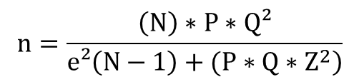
ENCUESTA CLIENTES.
La población de Pomasqui es de 23.499 habitantes
La población de San Antonio es de 24.324 habitantes
La población de Cotocollao es de 31.133habitantes
Población total: 78.956 Habitantes.
$$n=\frac{\left(N\right)∗P∗Q²}{\left.e²\left(N−1\right)+(P∗Q∗Z^{2}\right)}$$
N= población
Z= porcentaje de confianza
δ= desviación estándar
d= porcentaje de error

Slide 9
RESULTADO ENCUESTA CLIENTES.
¿Qué tipo y cantidad de productos agrícolas consume? De manera semanal.

Slide 11
¿Usted Dónde suele realizar las compras de productos agrícolas?

Slide 12
Si se crearía un nuevo lugar de comercialización de productos agrícola ¿En qué sector del Norte de Quito le gustaría que este ubicado?.

Slide 13
¿En qué se fija usted a la hora de comprar los productos agrícolas?
Indique, ¿Cuál sería la presentación adecuadas para que usted consuma los productos agrícolas?

Slide 14
Especifique el día que usted realiza compras de productos agrícolas.
¿Qué tipo de forma de pago usaría para la compra de estos?

Slide 15
RESULTADO ENCUESTA PROVEEDORES.
POBLACION 217 PRODUCTORES DELA RUTA ESCONDIDA.
¿Señale cuánto es su producción mensual?

Slide 17
¿Qué tipo de comercialización tiene?
-¿Cuánto dinero estaría dispuesto a invertir para formar un nuevo negocio agrícola?

Slide 18
¿En qué sector del norte de Quito le gustaría llevar a cabo esta iniciativa empresarial?
¿Cuál sería la presentación adecuada para comercializar sus productos?

Slide 19
ACEPTACION
DEL MERCADO.
· Población total | 78.956
· Aceptación | 98%
· Aceptación | 77.376,88
· No aceptación | 2%
· No aceptación | 1579,12
Análisis de la demanda.
ANALISIS DE LA DEMANDA |  | Número de personas. | Kilogramos anuales. | Total consumo. En Kg
Niños | 13% | 10.059 | 75 | 754.425
Adolecentes | 30% | 23.213 | 88 | 2.042.744
Adultos | 27% | 20.892 | 192 | 4.011.264
Mayores | 30% | 23.213 | 90 | 2.089.170
 | 100% | 77.376,88 |  | 8.897.603
Análisis de la oferta.
Competidores | Ventas anuales
Corporación la favorita | 1.145.000
FRUTERIAS Y ALMACENES DE ALREDEDORES | 1.496.000
Mercado la Ofelia | 2.496.000
Total | 5.137.000
Demanda | Oferta | Demanda insatisfecha
8.897.603 | 5.137.000 | 3.760.603

Slide 20
AÑOS | DEMANDA FUTURA | OFERTA FUTURA | TOTAL
2015 | 8897603 | 5.137.000 | 3.760.603
2016 | 9017720 | 5206349,5 | 3.811.371
2017 | 9139459 | 5276635,218 | 3.862.824
2018 | 9262842 | 5347869,794 | 3.914.972
2019 | 9387891 | 5420066,036 | 3.967.824
2020 | 9514627 | 5493236,927 | 4.021.390
2021 | 9643074 | 5567395,626 | 4.075.679
2022 | 9773256 | 5642555,467 | 4.130.701
2023 | 9905195 | 5718729,966 | 4.186.465
2024 | 10038915 | 5795932,82 | 4.242.982
2025 | 10174440 | 5874177,913 | 4.300.263

Slide 21

NOMBRE
DE LA
EMPRESA:
MISION.
Ruta Escondida es una empresa ecuatoriana especializada en la comercialización agrícola, específicamente en comercializar frutas, hortalizas y granos tradicionales procedentes de la serranía ecuatoriana.
VISION.
En el 2020 ser la primera opción de compra de productos orgánicos en el norte del distrito metropolitano de Quito , implementando día a día una actitud pro activa de servicio y venta a través de innovadoras ideas, uso de tecnología y servicios centrados al ser humano.

Slide 22

OBJETIVO GENERAL
Posicionar en la mente de los consumidores los productos agrícolas provenientes de la Ruta Escondida.
OBJETIVOS ESPECIFICOS.
Crear fuentes de empleo en las 5 parroquias.
ALCANCE.
Producción.
Comercial.
Promover en la empresa una cultura de servicio al cliente.

Slide 23
PRODUCTOS | PRODUCCIÓN DEL PROYECTO
 | UNIDADES | PESO PROMEDIO EN KG | TOTAL PRODUCION EN KG
AGUACATE | 707.800 | 0,250 | 176.950
AJI | 327.272 | 0,055 | 18.000
BABACO | 9400 | 1,47 | 13.818
CEBOLLA PAITEÑA | 80.214 | 2,2 | 176.471
CHIRIMOYA | 200.670 | 0,5 | 100.335
GUAYABA | 142.600 | 0,1 | 14.260
LECHUGA | 20.800 | 0,7 | 14.560
LIMA | 17.920 | 0,04 | 717
LIMÓN | 1.672.500 | 0,04 | 66.900
MANDARINA | 135.140 | 0,03 | 4.054
NARANJA | 18.000 | 0,04 | 720
NARANJILLA | 134.250 | 0,0104 | 1.396
PIMIENTO | 476.364 | 0,1 | 47.636
PLÁTANO | 13.750 | 0,15 | 2.063
SÁBILA | 12.500 | 0,08 | 1.000
SAMBO | 295 | 2 | 590
TOMATE DE ÁRBOL | 611.850 | 0,03 | 18.356
TOMATE DE RIÑÓN | 503.030 | 0,03 | 15.091
ZAPALLO | 1180 | 2 | 2.360
Alverja |  |  | 8.272,72
Camote |  |  | 131.136,36
Chía |  |  | 172,73
Frejol |  |  | 65.272,72
Habas |  |  | 6.227,27
Maíz |  |  | 8.909,09
Mora |  |  | 454,55
Morochillo |  |  | 94.545,45
Papa |  |  | 99.727,27
Quinua |  |  | 909,09
Uvilla |  |  | 318,18
Vainita |  |  | 20.000
Yuca |  |  | 5.772,73
TOTAL |  |  | 1.116.994

Slide 26
INGRESOS
INGRESO ANUAL (1) | 971.780
INGRESO MENSUAL (1) | 80.981, 67

Slide 28
Amortización de financiamiento

Slide 29
ESTADO DE RESULTADOS
UTILIDAD NETA | 1 | 2 | 3 | 4 | 5
AÑO | 189.145,86 | 208.183,23 | 228.577,20 | 250.413,07 | 273.781,13
MENSUAL | 15.726,16 | 17.348,61 | 19.048,10 | 20.867,76 | 22.815,09

Slide 30
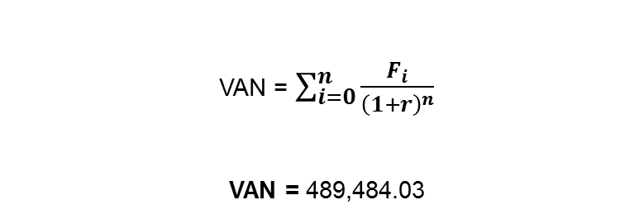
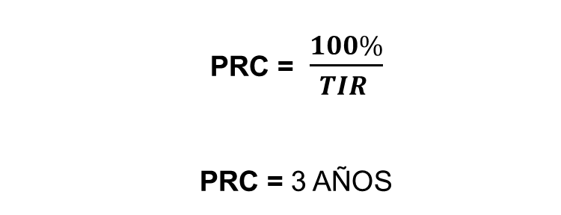
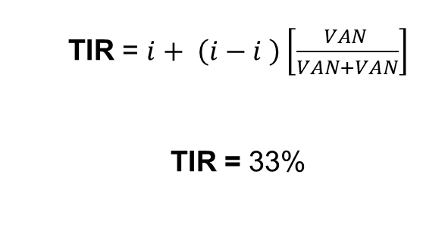
CÁLCULO DE LA TMAR
VALOR ACTUAL NETO
TMAR = TASA ACTIVA + TASA PASIVA
VAN =$\sum_{i=0}^{n}{\frac{F_{i}}{{\left(1+r\right)}^{n}}}$
VAN = 489,484.03
TASA INTERNA DE RETORNO
PERIODO DE RECUPERACIÓN DE CAPITAL
TIR = $i+ \left(i−i \right)\left[\frac{VAN }{VAN+VAN}\right]$
TIR = 33%
PRC = $\frac{100\%}{TIR }$
PRC = 3 AÑOS

Slide 31

RELACION BENEFICIO COSTO
RBC =$\frac{INGRESOS ACTULIZADOS}{COSTOS ACTUALIZADOS}$
RBC = | $ 1.35

Slide 32
PUNTO DE EQUILIBRIO
 | PE = | 274.175,96
 |  | 1-( 790.911,45 /1.377.402,56)
PE = $ 643,915.41 UNIDADES MONETARIAS
PE= | Peum
 | PV
PE= | 643,915.41
 | 0.37
PE= 1,740,312 UNIDADES FISICAS
PE= | 643,915.41
 | 0.87
PE= 740,133 UNIDADES FISICAS LIBRAS

Slide 33
CONCLUSIONES:
La presentación de los productos sí permite mayor acogida por parte de los consumidores del sector norte del Distrito Metropolitano de Quito.
La creación de centros de acopio en cada parroquia facilita la recolección y distribución de los productos.
La organización y distribución permite mayores ingresos a los productores de la Ruta escondida.
Se concluye que el 98% de la muestra tiene aceptación de consumo de productos agrícolas.
Se concluye que la ejecucion del proyecto generará un 33% de rentabilidad.

Slide 34
RECOMENDACIONES.
Se recomienda entregar un producto empacado y lavado al consumidor final ya que le da un valor agregado y el consumidor esta dispuesto a pagar un mayor precio accesible.
Se recomienda la creación de un centro de acopio en cada parroquia.
Se recomienda que cada productor lleve los productos empacados al centro de acopio para que estos sean recogidos y sean llevados al lugar de comercialización.
Se recomienda crear alianzas estrategicas con empresas ya posicionadas en el mercado.
Se recomienda implementar el proyecto, ya que el 98% de las personas consume productos agrícolas.

